Slide 1
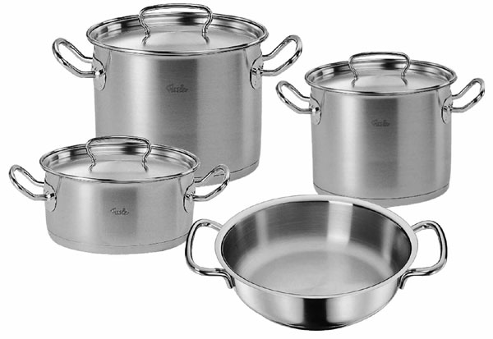
По размеру кастрюли бывают:

Slide 2
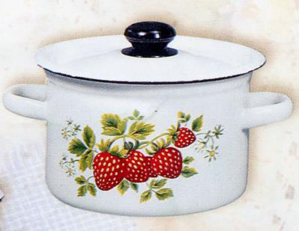
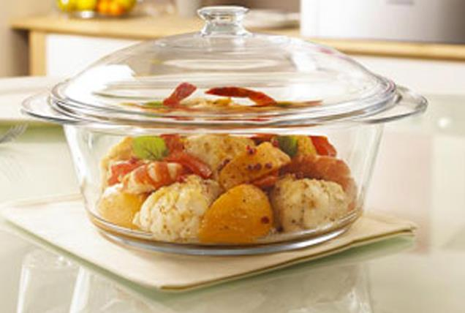
Кастрюли изготавливают из:
металла
стекла

Slide 3
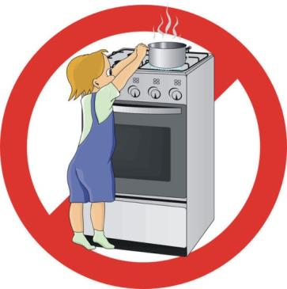
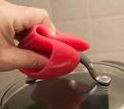
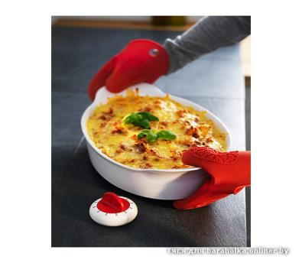
Что нужно знать при обращении с кастрюлей?

Slide 4
Результаты анкетирования
Проведённое анкетирование показало, что одноклассники знают о кастрюле не очень много. Посмотрим график.

Slide 5
Результаты

Slide 6
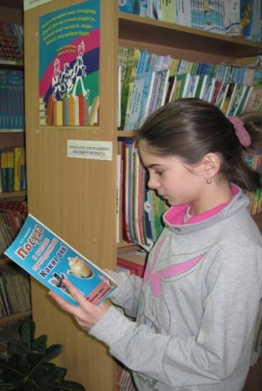
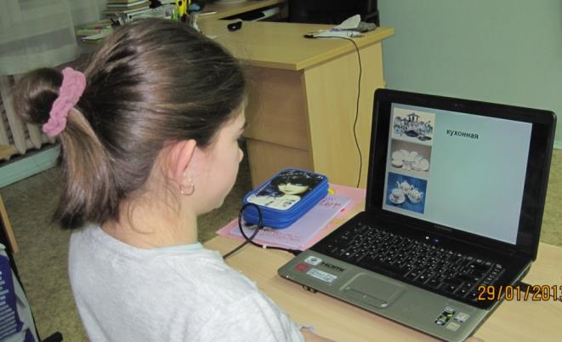
Сбор информации
Наиболее полную информацию по интересующему меня вопросу я получила, посетив библиотеку и воспользовавшись интернетом

Slide 7
Выводы

Slide 8
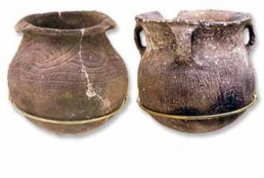
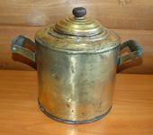
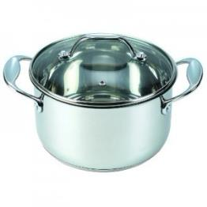
Узнала историю появления кастрюли

Slide 9
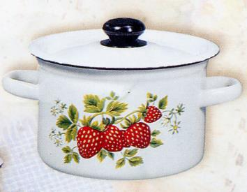
Выяснила, какими бывают кастрюли, их основные свойства
Размер
Материал

Slide 10
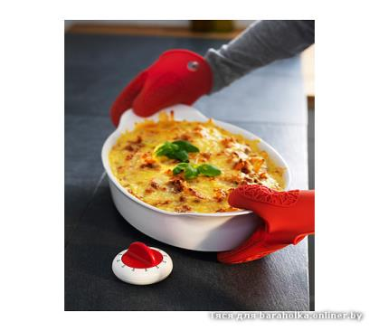
Правила обращения с кастрюлей

Slide 11
А самое главное, мы поняли:
посуда такой формой и с такими свойствами, как у кастрюли, подходит для приготовления жидких блюд (супа, компота, каши).

Slide 12
Источники:
http://media.nn.ru/data/ufiles/4/25/86/1258627.Z-50101.jpg сковорода
http://ukusi.com/2011/07/27/istoriya-kastryuli/ древняя кастрюля
http://www.dvaveka.ru/printable.php?productID=3499 старая кастрюля старая
http://www.bonami-posuda.ru/img/posuda/nmtz/pot/pot4.jpg эмалированная кастрюля
http://gurmaniac.com.ua/system/0000/3022/550a000.jpg?1331568147 стеклянная кастрюля
http://allpresents.ru/imgkatalog/profi4serve.jpg набор кастрюль по размеру 4
http://tvoyaposuda.by/index.php?id_cmcx=3869 современная кастрюля
Фотографии из архива школы

Slide 13
Авторы проекта:
Егорова Наталья Александровна f141976@yandex.ru
Ильина Ирина Геннадьевна
Uhvatova.irina@yandex.ru

